Slide 1
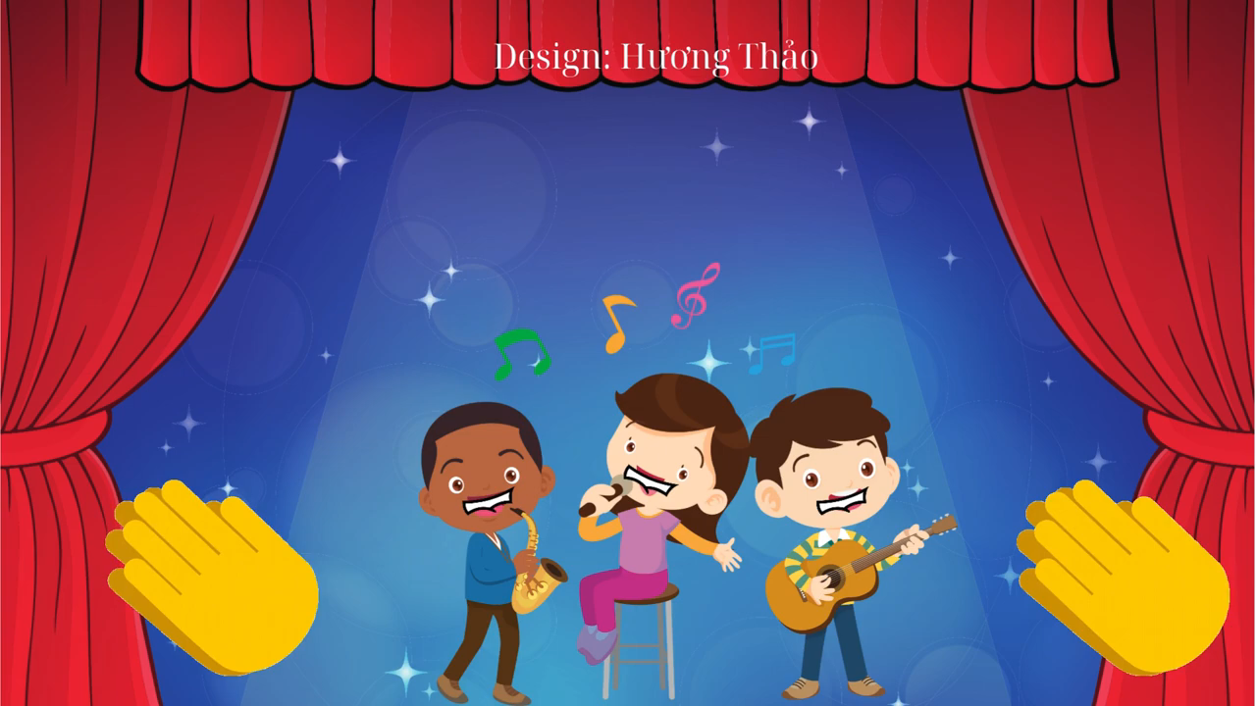
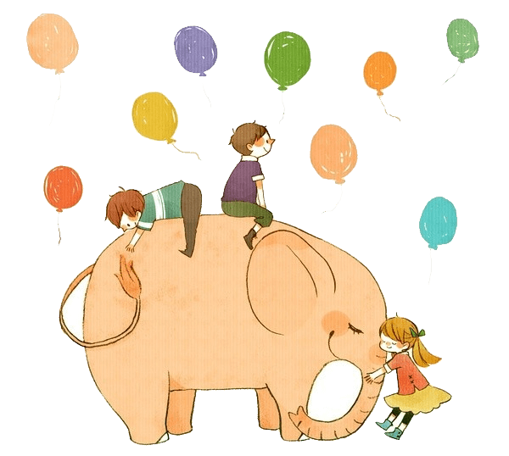
KHỞI ĐỘNG

Slide 2

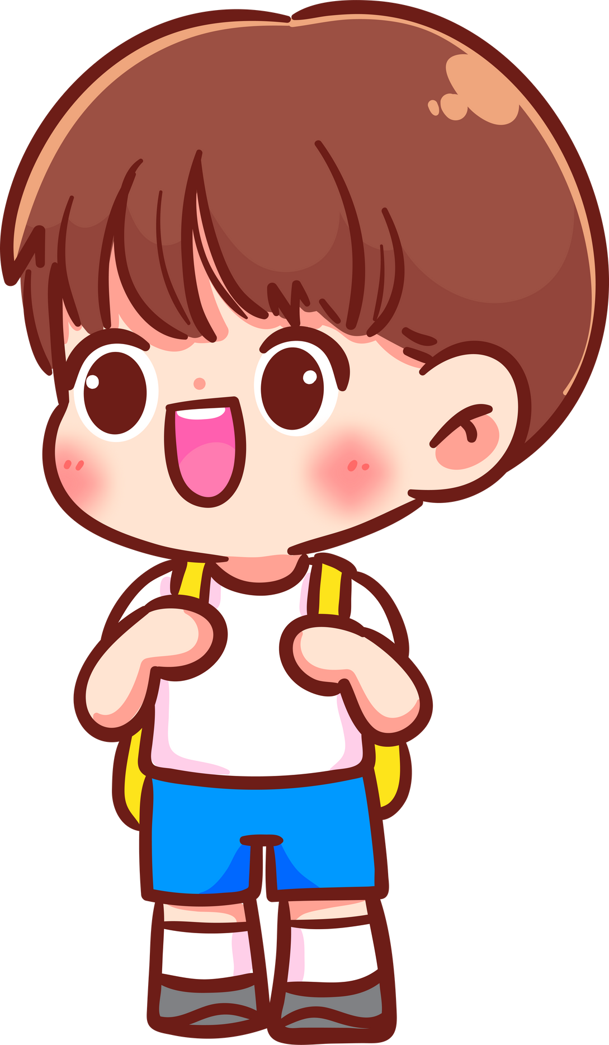
HOẠT ĐỘNG 1:
Xử lý tình huống “Hai con dê qua cầu”

Slide 3
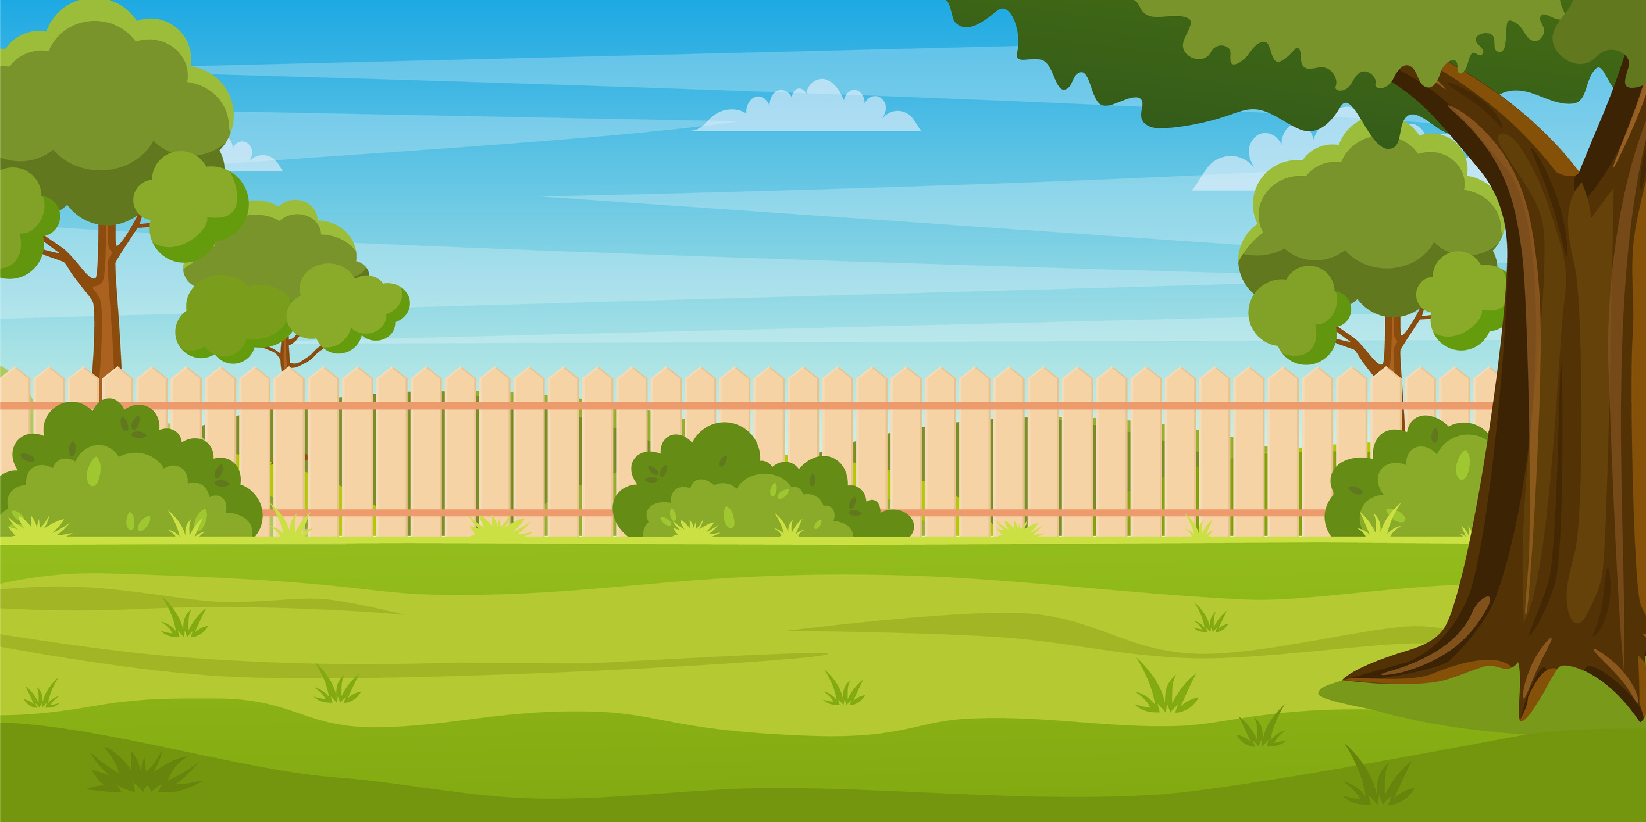


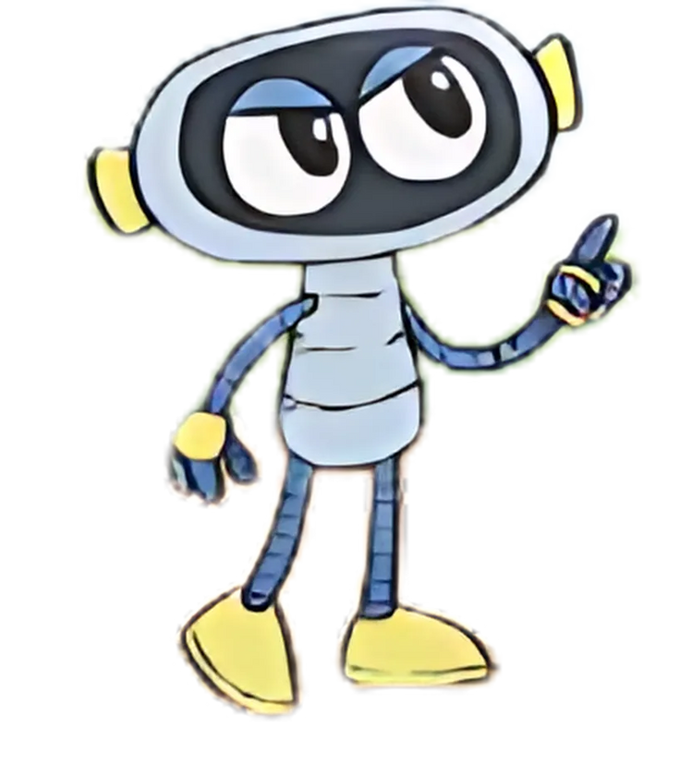

Chúng mình cùng xem video sau nhé!

Slide 4


Slide 5
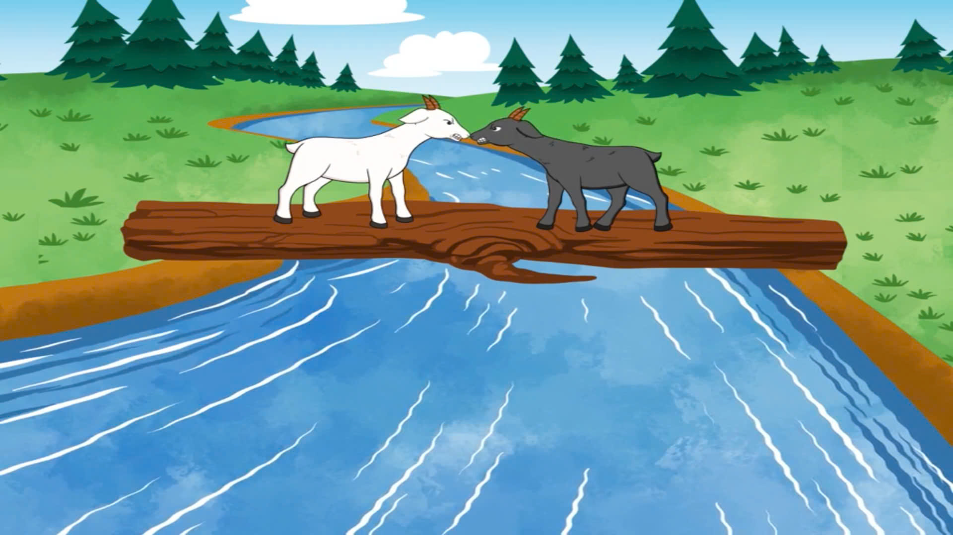

Slide 6
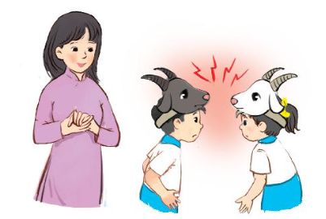
Mời 2 bạn lên bảng, đội mũ dê đen, dê trắng, diễn lại tình huống hai con dê qua cầu, gặp nhau ở giữa cầu

Slide 7

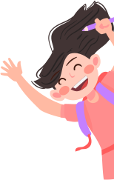
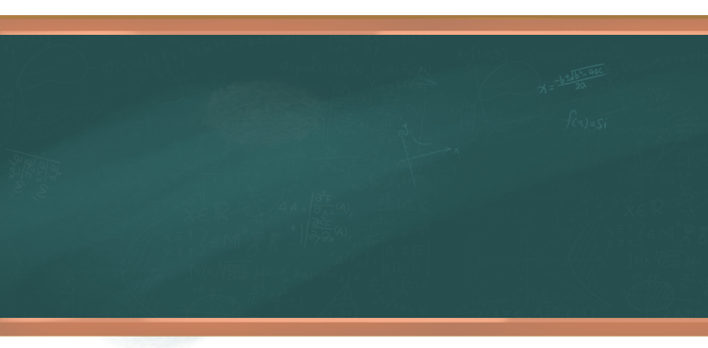



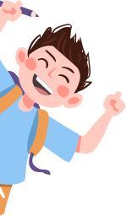


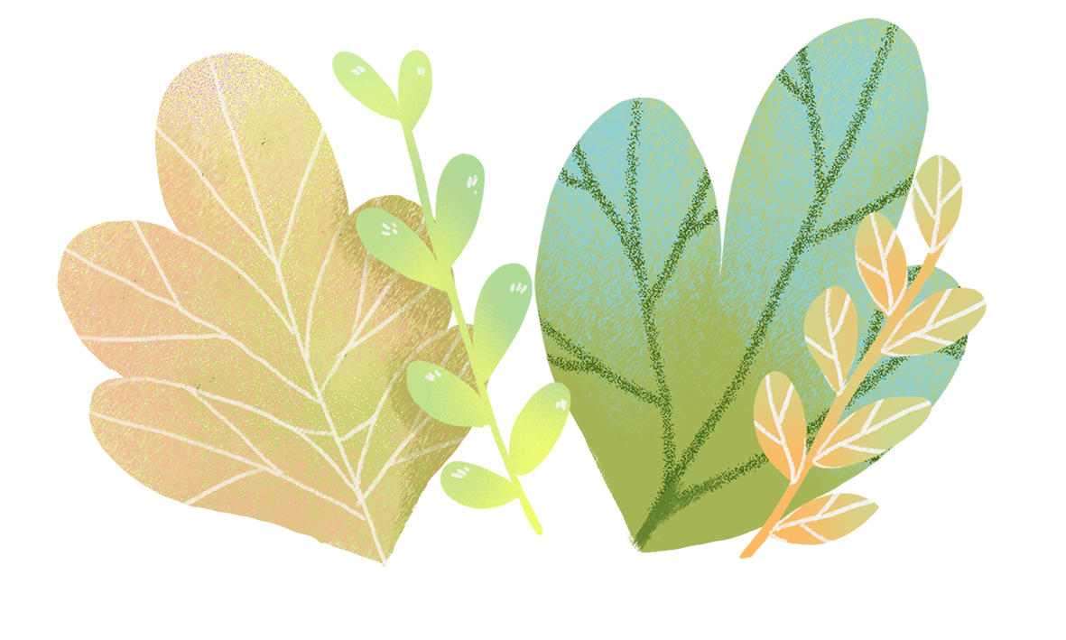
Phương án giải quyết: Dê Trắng nhường Dê Đen đi trước hoặc ngược lại…
Notes:
Hương thảo – zalo 0972115126

Slide 8

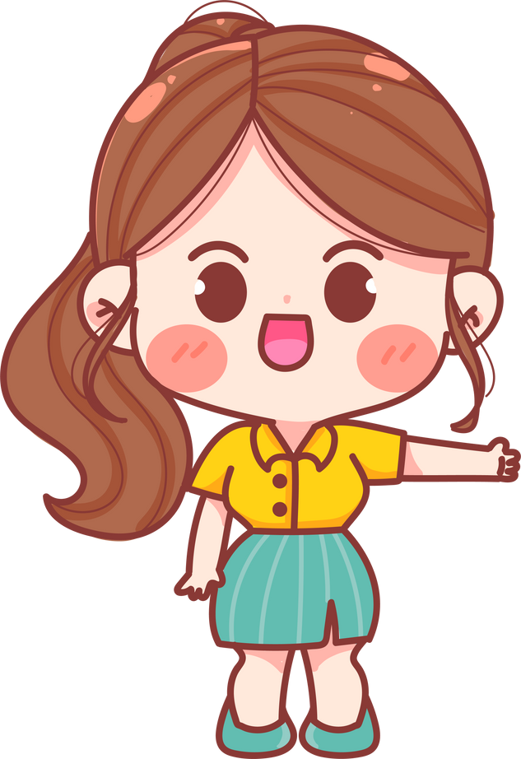
Qua câu chuyện, em rút ra bài học gì ?

Slide 9
Cuộc sống luôn có những mâu thuẫn và chúng ta cần phải biết nhường nhịn nhau khi giải quyết mâu thuẫn.

Slide 10
HOẠT ĐỘNG 2:
Những tình huống nảy sinh mâu thuẫn giữa bạn bè

Slide 11
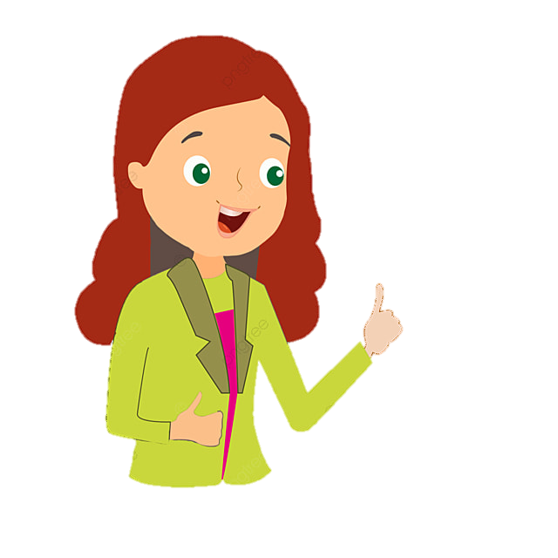
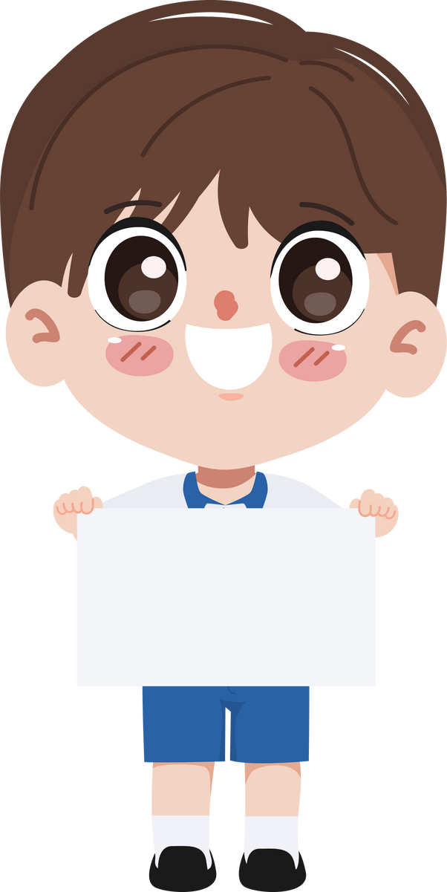
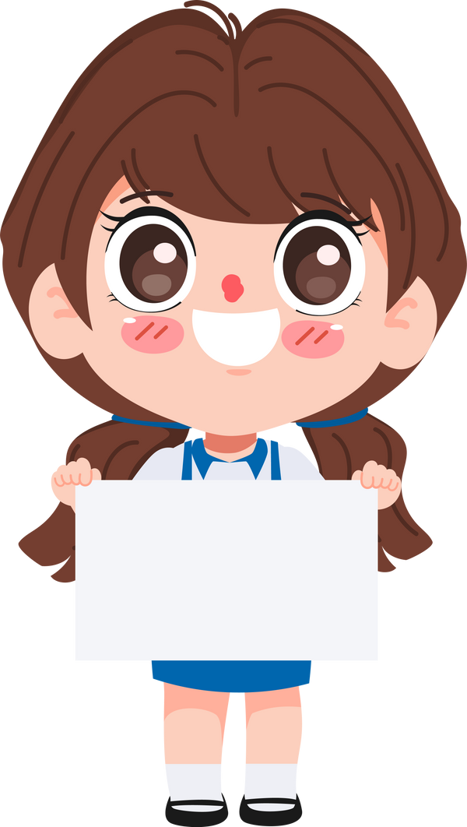
Nêu những tình huống có thể nảy sinh
mâu thuẫn giữa những người bạn.

Slide 12

THẢO LUẬN NHÓM 4
Kể về những tình huống mâu thuẫn giữa bạn bè mà em đã từng gặp

Slide 13
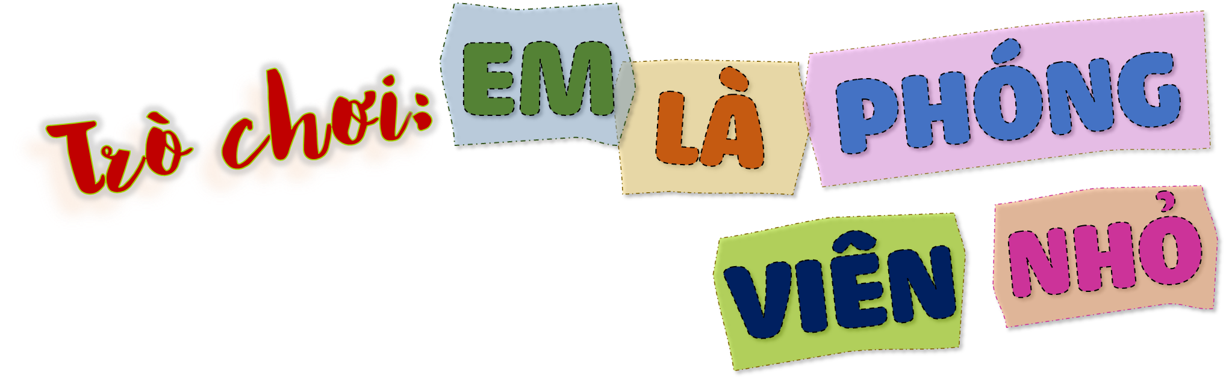
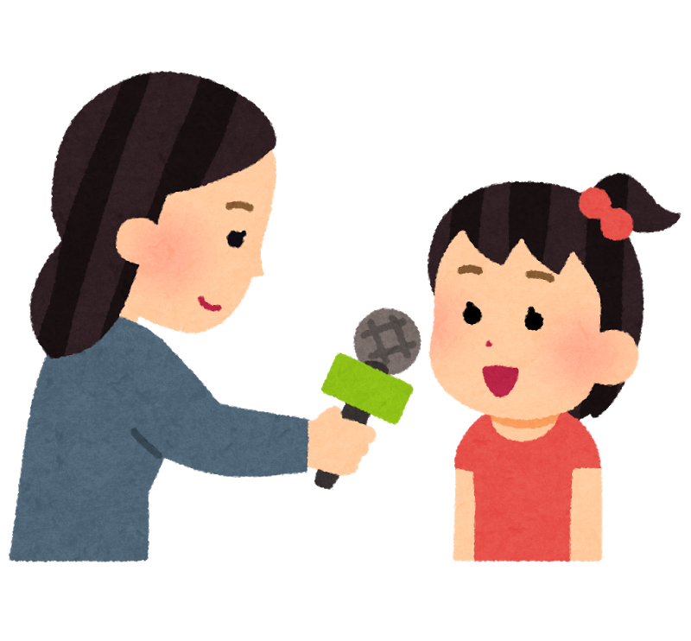

Slide 14
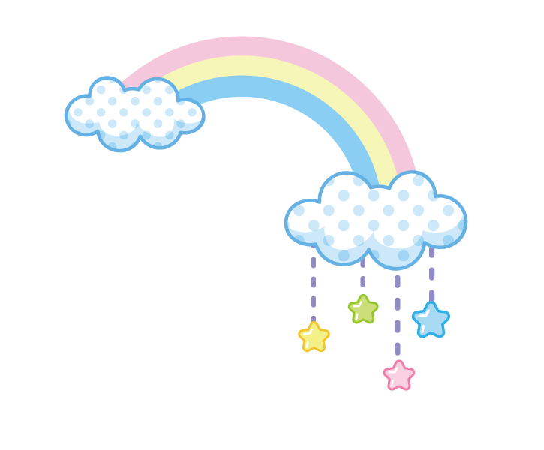
Cách chơi
Cách chơi
1 bạn làm phóng viên phỏng vấn, bạn còn lại sẽ kể lại tình huống mâu thuẫn giữa bạn bè mà em đã từng gặp.

Slide 15
Em thấy thế nào nếu mâu thuẫn không được giải quyết?

Slide 16
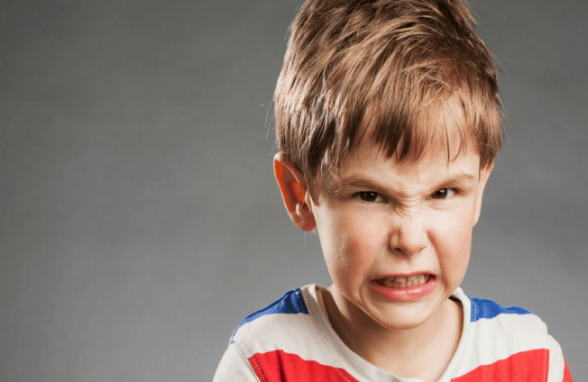
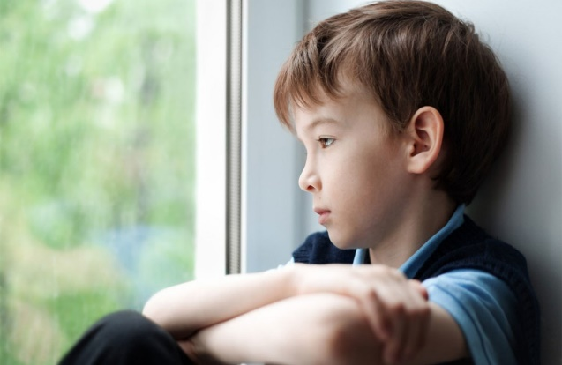
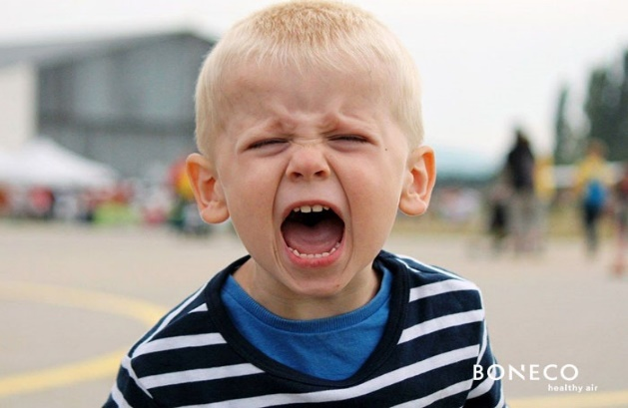
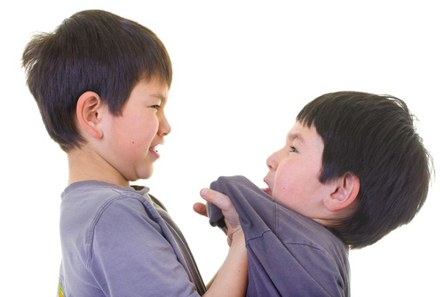
KẾT LUẬN
Nếu mâu thuẫn không được giải quyết, chúng ta sẽ buồn bực, dễ gây hận thù, ghen ghét nhau.

Slide 17
HOẠT ĐỘNG 3:
Mở rộng và tổng kết

Slide 18
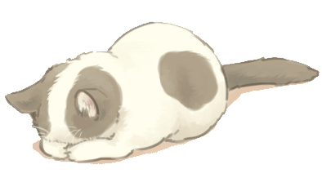
Tình huống 1:
Một nhóm bạn chơi trò chơi thì có một bạn trong nhóm chơi ăn gian .
输入您的标题
Tình huống 2:
Khi cô giáo trả bài kiểm tra, một bạn cứ bảo em nhìn bài của bạn bên cạnh .
THẢO LUẬN NHÓM 4
Trao đổi và lựa chọn người trợ giúp để giải quyết tình huống.

Slide 19
Tình huống 1:
Một nhóm bạn chơi trò chơi thì có một bạn trong nhóm chơi ăn gian .
输入您的标题
Tình huống 2:
Khi cô giáo trả bài kiểm tra, một bạn cứ bảo em nhìn bài của bạn bên cạnh .
SẮM VAI

Slide 20
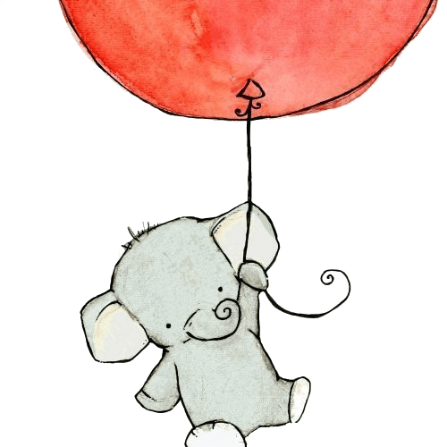
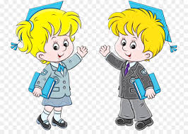
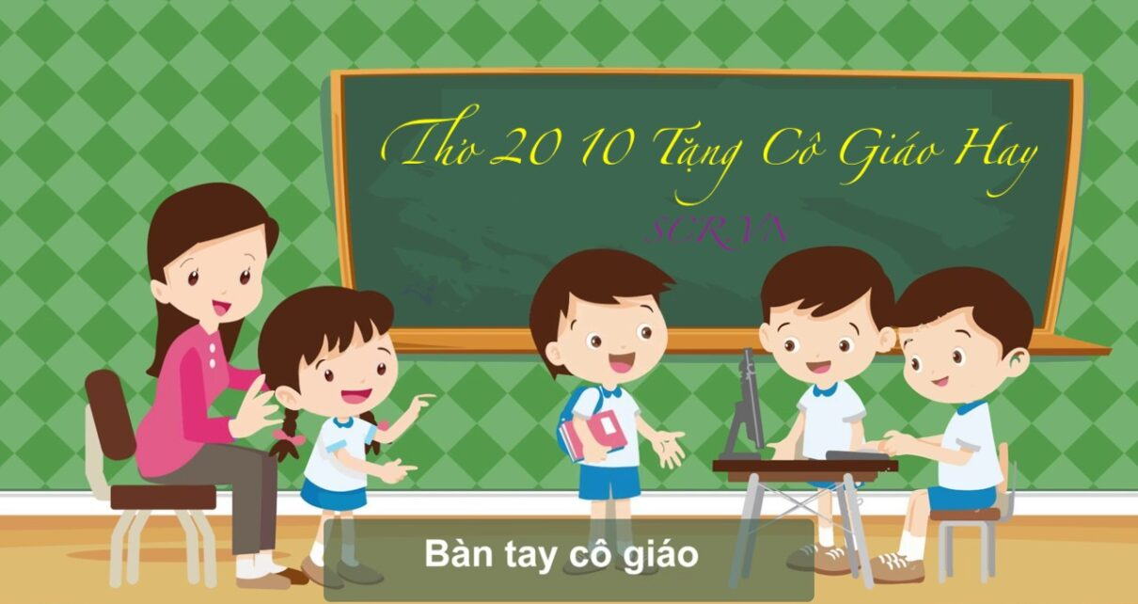
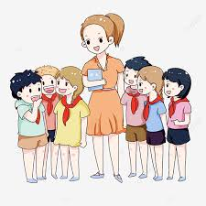
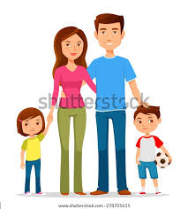
BÍ KÍP
Xử lý mâu thuẫn với bạn bè
TỰ MÌNH
NHỜ BẠN BÈ
NHỜ THẦY CÔ
NHỜ
NGƯỜI THÂN

